Slide 1

Белл Д.
Грядущее постиндустриальное общество. Опыт социального прогнозирования.

Slide 2
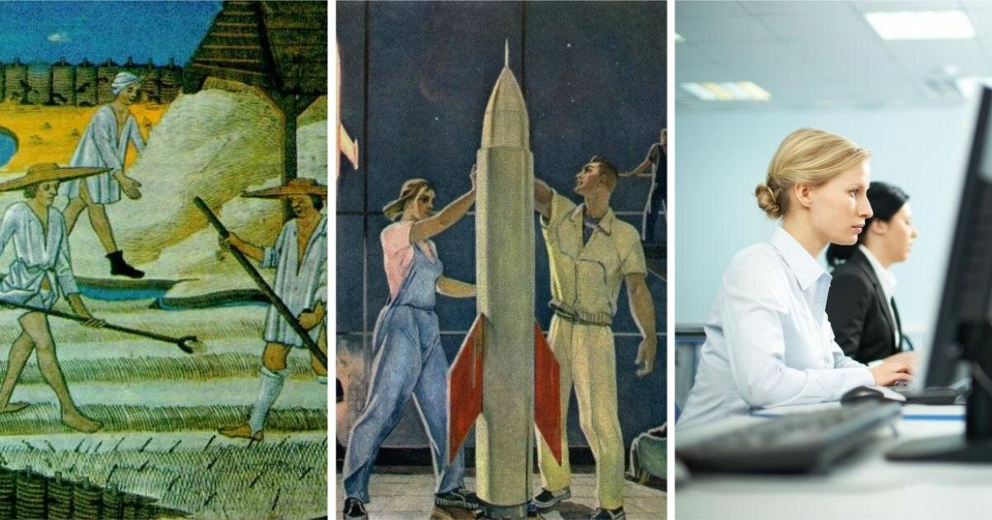
Что такое постиндустриальное общество?

Slide 3
По мнению Даниэля Белла
Общество, в экономике которого в результате научно-технической революции и существенного роста доходов населения приоритет перешёл от преимущественного производства товаров к производству услуг.

Slide 4
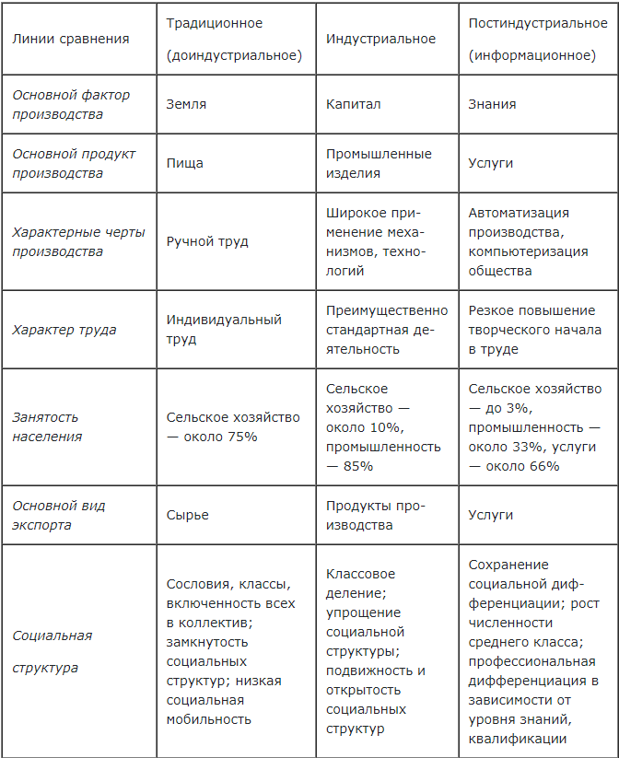
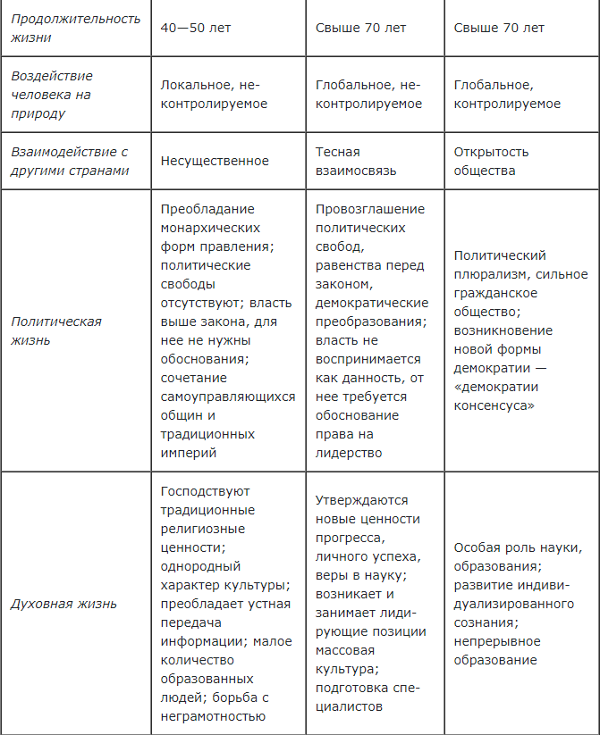

Slide 5
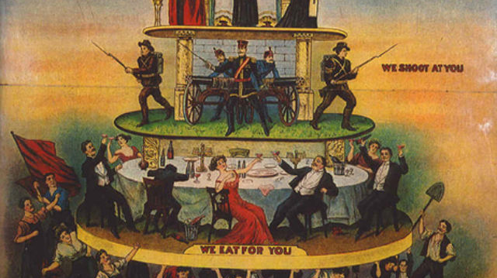
К каким ценностям стремятся классы в постиндустриальном обществе?

Slide 6
По мнению Даниэля Белла
Теперь богатство, власть и статус не являются мерилами класса, а становятся ценностями, к которым стремятся и которые обретают классы. Классы создаются в обществе по основным осям стратификации, а ими в западном обществе являются собственность и знание.

Slide 7
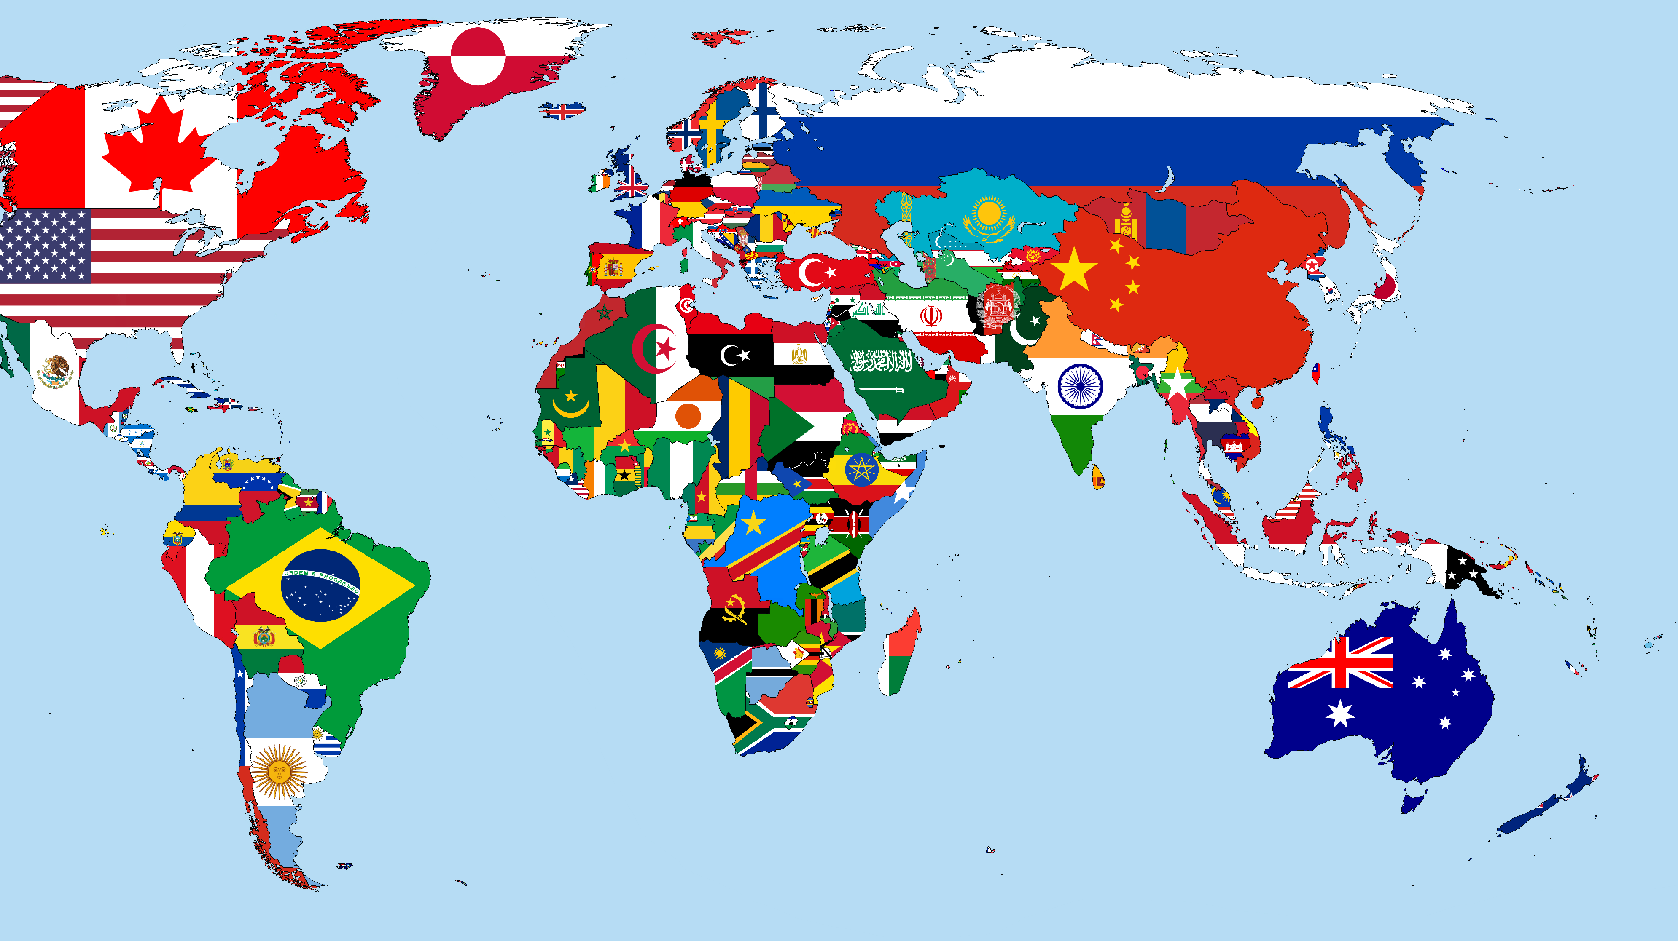
Назовите примеры постиндустриальных стран

Slide 8
Данные из сети Интернет
Обычно постиндустриальными странами называют государстве, где на долю сферы услуг приходится более половины Валового внутреннего продукта. Этому критерию соответствуют развитые страны Запада: США и Канада, Германия и другие члены Евросоюза, Великобритания, Австралия, Южная Корея, Япония.

Slide 9
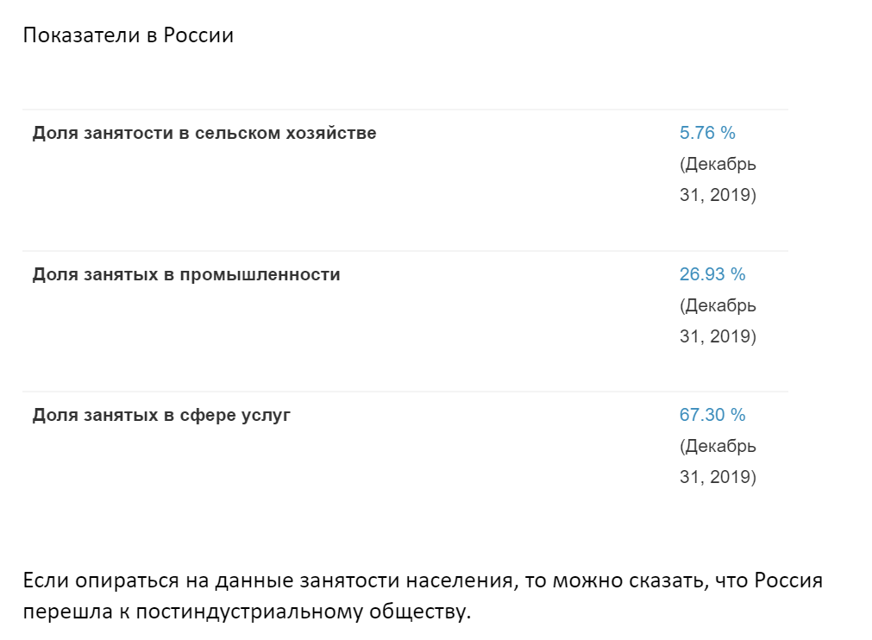

Slide 10
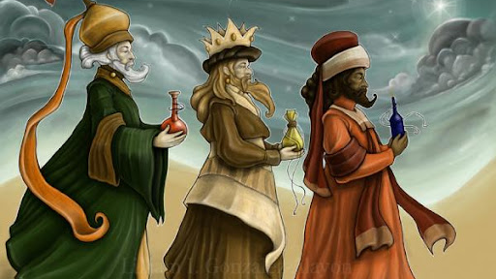
Чьей привилегией являются знания?

Slide 11
Платон «Республика»
Творческая научная элита и высшие профессиональные администраторы
средний класс инженеров и профессоров
пролетариат, охватывающий техников, младший преподавательский состав и исследователей-ассистентов

Slide 12
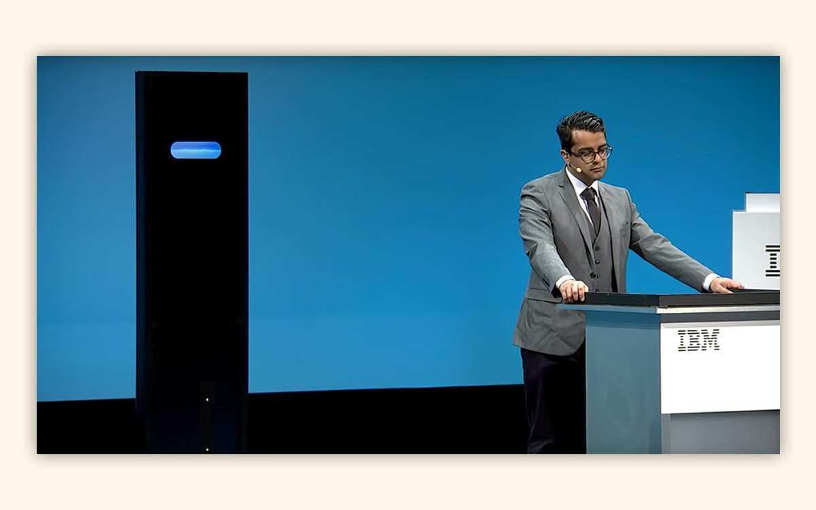
Какими могут быть интеллектуальные неравенства в обществе?

Slide 13
По мнению Даниэля Белла
разделение не может быть удовлетворительно исследовано с точки зрения традиционной классовой иерархии, насколько бы таковая сама по себе ни была важна. Существуют и другие социальные различия. Так, в обществе знания существует все более отчетливая граница между технической интеллигенцией, приверженной идее функциональной рациональности и технократических методов деятельности, и литераторами-интеллектуалами, которые все чаще выдвигают идеи апокалипсиса, гедонизма и нигилизма.

Slide 14
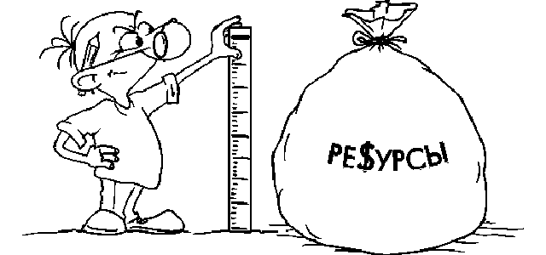
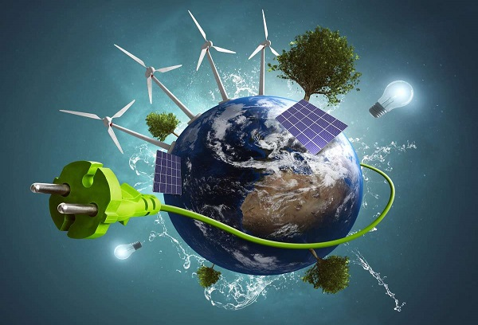
Как распределять ресурсы в постиндустриальном обществе?

Slide 15
Личное мнение
Бог из машины

Slide 16


Какие есть различия между социальным и экономизированным разделением ресурсов?

Slide 17
По мнению Даниэля Белла
В свободном обществе оптимальное распределение ресурсов и товаров существует в том случае, если рынок отражает истинную экономическую ценность блага. Но когда частные и общественные издержки расходятся, в распределении товаров наступает перекос. Если у владельца фабрики нет побудительных мотивов подсчитывать, во что обходится другим загрязнение, исходящее от его производства, поскольку никто не предъявляет ему такого счета, то объемы производства (или пробег автомобиля в случае с индивидуальным владельцем) могут поддерживаться на уровне более высоком, чем оптимальный для общества.

Slide 18

Выводы

